Slide 1
Группа 101СА
 | подгруппа Б (2) | А | п | Схема СистОбр Китая |  | тексты МГУ | Фон |  | Есенин | Вопросы к определ.
1. | Ван Кайюн | 1 | + | *\\\+ 97 | 1*\\ | 93 | \\ | 5 |  | 14
2. | Ван Чжихао |  | + | #*\\\ 82 |  |  |  | 5 |  | 2
3. | Вэй Юйсян | 1 | + | \\ 98 | 5 | 100 | \\ | 5 |  | 3
4. | Гао Сибо |  |  | *\\\ 92
5. | Го Синцю |  | + | *\ 94 |  |  | \ | 5 |  | 13
6. | Инь Чжии | 1 | + | \\\ 97 | 3* | 95 | \\\ | 4 |  | 14
7. | Ли Тунгэ |  | + | #* 85 |  |  | \\\ | 4 |  | 9
8. | Ли Цзявэнь |  | + | \ 99 |  |  | \\ | 5 |  | 4
9. | Лю Чжихань |  |  | #*\\\ 82
10. | Ма Тяньцзы |  | + | #* 85 |  |  | \\\ | 4 |  | 15
11. | Ню Мэн |  | + | *\\ 92 |  |  | \\ | 5 |  | 10
12. | Пань Юйчэнь |  | + | *\\\ 92 |  |  | \\\ | 4 | * | 16
13. | Пэй Юньсяо | 1 | + | \\ 98 |  |  | \ | 5 |  | 11
14. | Сюй Муяо |  | + | \\\* 92 |  |  | \\\ | 4 |  | 12
15. | У Чжэн | 3 | + | \\ 100 | 6\\\ | 97 | \\\\ | 4 | \\\ | 6
16. | Чжан Го |  |  | *\\\\ 91
17. | Чжан Ифань |  | + | ##\\* 73
18. | Чжао Дань | 1 | + | * 95 |  |  | \ | 5 |  | 7
19. | Чжао Цзюнь | 6 | + | #\\ 88 | 2\\ | 98 | \\ | 5 |  | 1-17
20. | Юй Сяоян | 1 | + | *\\\ 92 | 4\\ | 98 | \\\\ | 4 | \\\ | 5
21. | Янь Кэхань |  | + | * 95 |  |  | \ | 5 |  | 8
31 марта 2025 года,
11:00—13:15 13:30—15:45
 | подгруппа А (1) | А | п | тх истМГУ |  | Фонет |  |  | Есенин
1. | Ван Цзэжань | 2 | + |  |  | 3\\\ | 4 | 6*\\\ | 3
2. | Гао Цзэкунь | 1 | + | #* | 85 | 15\ | 5 | 5\\\\ | 4
3. | Дун Жань |  | + |  |  | 4*\ | 4 | 15*\\ | 3
4. | Ли Инин | 1 | + | ##\\\ | 77 | 14\\ | 5 | 4\\\ | 4
5. | Ли Кунь | 1 | + | #\\\ | 87 | 5\\\ | 4 | 11*\\ | 3
6. | Лю Минцзюнь | 2 | + |  |  | 13\\ | 5 | 12# | 2
7. | Ляо Вэньцин | 1 | + | #\\\ | 87 | 12\ | 5 | 3*\\ | 3
8. | Хуан Инин | 2 | + | ####\ | 59 | 6\\\ | 4 | 13*\\ | 3
9. | Хэ Хоулинь |  | + |  |  | 11* | 3 | 7*\\\ | 3
10. | Цзоу Хаоюй | 2 | + | *\\ | 93 | 2\ | 5 | 2\\\\ | 4
11. | Цзя Ботянь |  | + |  |  | +1* | 4 | 10*\\\ | 3
12. | Чжао Имин |  | + |  |  | 10\ | 5 | 1\ | 5
13. | Чжоу Сяньчжи |  | + |  |  | 7\\\ | 4 | 9\\ | 5
14. | Чэнь Чжунтэн |  | + |  |  | 9\ | 5 | 8*\ | 3
15. | Чэнь Шанюй | 1 | + | *\\\+ | 97 | 8\\\ | 4 | 14\\ | 5

Slide 2
Образование
МГУ

Slide 3
Домашнее задание на 31 марта 2025 г.
Прочитать тексты об истории МГУ (см. ссылку на сайте) и ответить на вопросы (полными предложениями):
  1. Что меня удивило в истории МГУ.
  2. Во что мне было сложно поверить.
  3. О чем я уже знал(а).
  4. Что мне особенно понравилось в текстах.

Slide 4
Фонетика
общение — обучение
длиться — делиться
учёный — учебный
восхищает — возмущает
увидел — удивил
двенадцать (12) — девятнадцать (19)
тысяча девятисотый (1900) год
— тысяча девяностый (1090) год
— тысяча девятнадцатый (1019) год
— тысяча девятый (1009) год

Slide 5
Фонетика
общение — обучение [ап-щЭ-нь-jь // а-бу-чЭ-нь-jь]
длиться — делиться
учёный — учебный
восхищает — возмущает
увидел — удивил
двенадцать (12) — девятнадцать (19) [дв’и-нА-цът’ // д’ь-в’ит-нА-цът’ ]
тысяча девятисотый (1900) год
— тысяча девяностый (1090) год
— тысяча девятнадцатый (1019) год
— тысяча девятый (1009) год

Slide 6
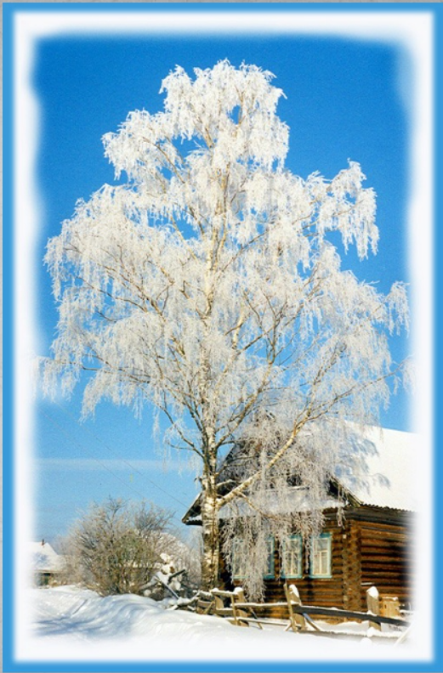
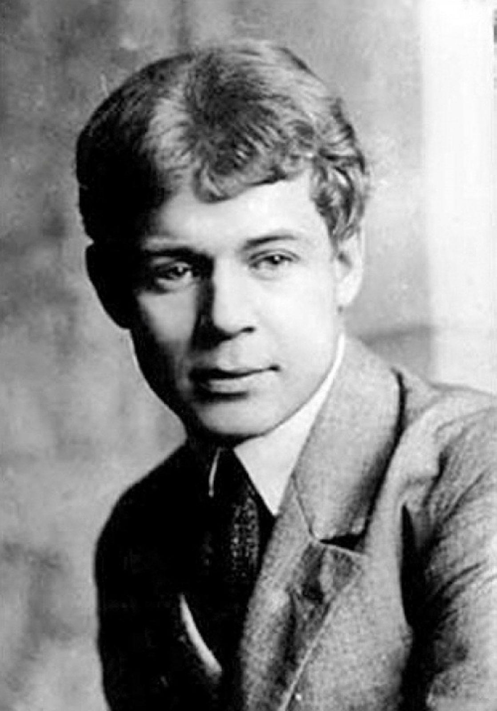
Фонетика
Бе́лая берёза
Под мои́м окно́м
Принакры́лась сне́гом,
То́чно серебро́м.
На пуши́стых ве́тках
Сне́жною каймо́й
Распусти́лись ки́сти
Бе́лой бахромо́й.
И стои́т берёза
В со́нной тишине́,
И горя́т снежи́нки
В золото́м огне́.
А заря́, лени́во
Обходя́ круго́м,
Обсыпа́ет ве́тки
Но́вым серебро́м.
Берёза
1913 г.
Серге́й Алекса́ндрович Есе́нин

Slide 7
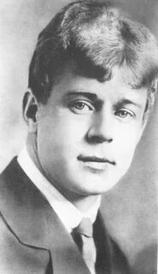
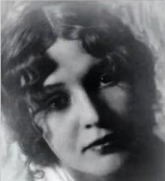
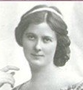
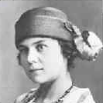
Русские поэты
Русский поэт и писатель. Одна из крупнейших личностей Серебряного века. Представитель новокрестьянской поэзии и лирики, а в более позднем периоде творчества — имажинизма.
Родился 21 сентября (3 октября) 1895 г., с. Константиново Рязанской губернии, Российская империя.
Умер: 28 декабря 1925 г. (30 лет), Ленинград, СССР
Состоял в браке с Зинаидой Райх (1917—1921 гг.),
Айседорой Дункан (1922—1923 гг.),
Софьей Андреевной Толстой (1925 г.)
Серге́й Алекса́ндрович Есе́нин

Slide 8
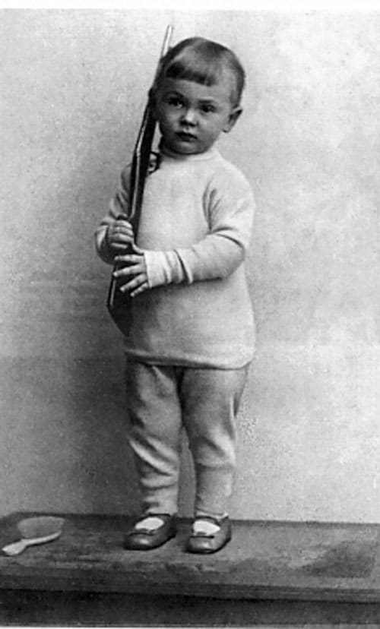
Русские поэты
Родился Сергей Есенин 21 сентября 1895 года (по новому стилю 3 октября)
в селе Константинове Рязанской губернии. Он очень любил свою Родину, и эта любовь видна в каждой строчке его стихов и поэм.
Родители Сергея — Александр Есенин и Татьяна Титова — были обычными крестьянами, которым приходилось много трудиться, чтобы хоть как-то сводить концы с концами. Отец семейства одно время работал в мясной лавке, потом ему предложили должность приказчика в Москве. После этого семья немного улучшила материальное положение, но отец много работал, очень редко бывал дома, и между супругами начали возникать разногласия.
После того, как отец переехал в Москву, мама отдала Сережу на воспитание к своему отцу-старообрядцу. Там за него взялись сразу трое мужчин – братьев матери, которые пытались вырастить из мальчика настоящего мужика. Дяди были молодыми, холостыми, у них еще играла юношеская кровь и бесшабашное озорство. Благодаря им Есенин научился управляться с лошадью и плавать.

Slide 9
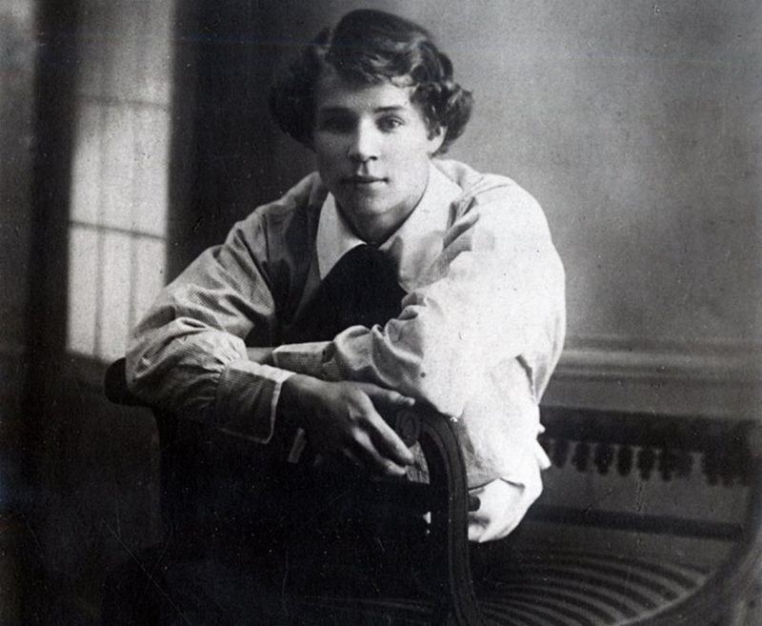
Русские поэты
В 1904 году Есенин пошёл в Константиновское земское училище,
по окончании которого в 1909 году начал учёбу в церковно-приходской, второклассной учительской школе, после которой можно было работать учителем.
Но Сергей, получив образование в 1912 году, немедленно уехал в Москву. Там он был вынужден работать сначала в мясной лавке отца, а потом устроился в типографию на должность помощника корректора. В это время среди его знакомых появляются поэты, которые были активными членами Суриковского литературно-музыкального кружка. Есенину очень захотелось продолжить обучение, и в 1913-м он поступил в Московский народный университет в качестве вольного слушателя. Он учился на историко-философском факультете.

Slide 10
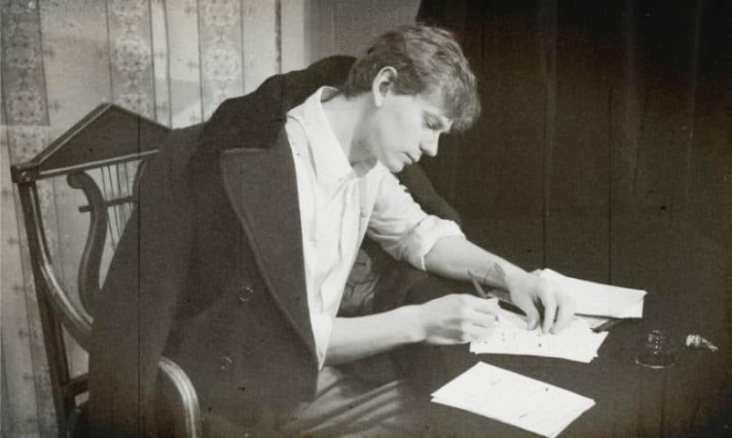
Русские поэты
Творческая биография Сергея Есенина началась еще во времена обучения в учительской школе.
Когда Сергей переехал в Москву, тяга к сочинительству переросла в настоящее творчество. Он мастерски использовал метафоры, слова в прямом или переносном смысле. Отличительным качеством поэзий Есенина того времени стала новокрестьянская лирика и приверженность к русскому символизму. Большую роль в формировании этого направления сыграл Александр Блок, потому что Сергей зачитывался его произведениями.
Стих под названием «Берёза» стал первым из всего творчества Есенина тех лет, который он смог напечатать. В 1914-м это произведение молодого поэта появилось на страницах журнала «Мирок». Автор не решился поставить под ним свою настоящую фамилию, подписался псевдонимом Аристон. В 1916-м вышел первый сборник стихов Есенина, получивший название «Радуница».

Slide 11
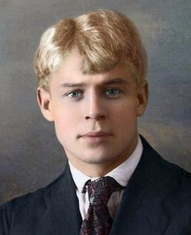
Русские поэты
В том же 1916 году Есенин был призван на фронт. Во время службы ему довелось какое-то время провести в дисциплинарном батальоне. Таким было наказание поэта за отказ от написания оды царю.
Революцию поэт принял сразу. Самовольно оставив часть, он примкнул к левой партии эсеров. Однако, немного разобравшись в ситуации, Есенин начал понимать, что революция — это, к тому же, беспорядок и насилие.
В последние годы жизни поэт регулярно подвергался нападкам и обвинениям в распущенности и пьянстве. Сам он к этому времени окончательно разочаровался в Советской власти.
Депрессия приводит к тому, что у Есенина развивается мания преследования. Тайно он приезжает в Ленинград, а 28 декабря 1925 года его находят мёртвым в гостинице «Англете́р». По другой существующей версии, он был убит по приказу спецслужб.
Так закончилась яркая короткая жизнь великого русского поэта Сергея Есенина. Похоронили его на Ваганьковском кладбище.

Slide 12
Выражение определительных отношений
в простом и сложном предложениях

Slide 13




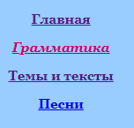

Slide 14
Определение — зависимое слово в составе словосочетания или словоформа со значением признака.
Определение характеризует качество, количество, свойство, принадлежность, содержание предмета, обозначенного существительным,
и отвечает на вопросы:
какой, какая, какое, какие.

Slide 15
На день рождения мне подарили огромный букет красных роз.
У моего друга очень тяжёлый характер.
Каждый день я хожу гулять в соседний парк.
Все любят смотреть на текущую воду и горящий огонь.
Вчера я встретила подругу, которую не видела три года.
Завтра у нас экзамен по истории.
Я не люблю металлическую мебель, я люблю мебель из дерева.

Slide 16
Бе́лая берёза
Под мои́м окно́м
Принакры́лась сне́гом,
То́чно серебро́м.
На пуши́стых ве́тках
Сне́жною каймо́й
Распусти́лись ки́сти
Бе́лой бахромо́й.
И стои́т берёза
В со́нной тишине́,
И горя́т снежи́нки
В золото́м огне́.
А заря́, лени́во
Обходя́ круго́м,
Обсыпа́ет ве́тки
Но́вым серебро́м.

Slide 17
Бе́лая берёза
Под мои́м окно́м
Принакры́лась сне́гом,
То́чно серебро́м.
На пуши́стых ве́тках
Сне́жною каймо́й
Распусти́лись ки́сти
Бе́лой бахромо́й.
И стои́т берёза
В со́нной тишине́,
И горя́т снежи́нки
В золото́м огне́.
А заря́, лени́во
Обходя́ круго́м,
Обсыпа́ет ве́тки
Но́вым серебро́м.

Slide 18
Бе́лая берёза
Под мои́м окно́м
Принакры́лась сне́гом,
То́чно серебро́м.
На пуши́стых ве́тках
Сне́жною каймо́й
Распусти́лись ки́сти
Бе́лой бахромо́й.
И стои́т берёза
В со́нной тишине́,
И горя́т снежи́нки
В золото́м огне́.
А заря́, лени́во
Обходя́ круго́м,
Обсыпа́ет ве́тки
Но́вым серебро́м.

Slide 19
Бе́лая берёза
Под мои́м окно́м
Принакры́лась сне́гом,
То́чно серебро́м.
На пуши́стых ве́тках
Сне́жною каймо́й
Распусти́лись ки́сти
Бе́лой бахромо́й.
И стои́т берёза
В со́нной тишине́,
И горя́т снежи́нки
В золото́м огне́.
А заря́, лени́во
Обходя́ круго́м,
Обсыпа́ет ве́тки
Но́вым серебро́м.

Slide 20
Бе́лая берёза
Под мои́м окно́м
Принакры́лась сне́гом,
То́чно серебро́м.
На пуши́стых ве́тках
Сне́жною каймо́й
Распусти́лись ки́сти
Бе́лой бахромо́й.
И стои́т берёза
В со́нной тишине́,
И горя́т снежи́нки
В золото́м огне́.
А заря́, лени́во
Обходя́ круго́м,
Обсыпа́ет ве́тки
Но́вым серебро́м.

Slide 21
Бе́лая берёза
Под мои́м окно́м
Принакры́лась сне́гом,
То́чно серебро́м.
На пуши́стых ве́тках
Сне́жною каймо́й
Распусти́лись ки́сти
Бе́лой бахромо́й.
И стои́т берёза
В со́нной тишине́,
И горя́т снежи́нки
В золото́м огне́.
А заря́, лени́во
Обходя́ круго́м,
Обсыпа́ет ве́тки
Но́вым серебро́м.

Slide 22
Бе́лая берёза
Под мои́м окно́м
Принакры́лась сне́гом,
То́чно серебро́м.
На пуши́стых ве́тках
Сне́жною каймо́й
Распусти́лись ки́сти
Бе́лой бахромо́й.
И стои́т берёза
В со́нной тишине́,
И горя́т снежи́нки
В золото́м огне́.
А заря́, лени́во
Обходя́ круго́м,
Обсыпа́ет ве́тки
Но́вым серебро́м.

Slide 23
Бе́лая берёза
Под мои́м окно́м
Принакры́лась сне́гом,
То́чно серебро́м.
На пуши́стых ве́тках
Сне́жною каймо́й
Распусти́лись ки́сти
Бе́лой бахромо́й.
И стои́т берёза
В со́нной тишине́,
И горя́т снежи́нки
В золото́м огне́.
А заря́, лени́во
Обходя́ круго́м,
Обсыпа́ет ве́тки
Но́вым серебро́м.

Slide 24
Бе́лая берёза
Под мои́м окно́м
Принакры́лась сне́гом,
То́чно серебро́м.
На пуши́стых ве́тках
Сне́жною каймо́й
Распусти́лись ки́сти
Бе́лой бахромо́й.
И стои́т берёза
В со́нной тишине́,
И горя́т снежи́нки
В золото́м огне́.
А заря́, лени́во
Обходя́ круго́м,
Обсыпа́ет ве́тки
Но́вым серебро́м.

Slide 25
Фонетика
Бе́лая берёза
Под мои́м окно́м
Принакры́лась сне́гом,
То́чно серебро́м.
На пуши́стых ве́тках
Сне́жною каймо́й
Распусти́лись ки́сти
Бе́лой бахромо́й.
И стои́т берёза
В со́нной тишине́,
И горя́т снежи́нки
В золото́м огне́.
А заря́, лени́во
Обходя́ круго́м,
Обсыпа́ет ве́тки
Но́вым серебро́м.
Берёза
1913 г.
Серге́й Алекса́ндрович Есе́нин

Slide 26
Задайте своим одногруппникам вопросы
о свойстве, качестве, принадлежности и пр.
Например:
— В каком платье ты вчера ходила в театр?
— Я вчера ходила в театр в своём любимом чёрном платье.

Slide 27
Домашнее задание на 3 апреля 2025 г.
1. Стихотворение Есенина читать без ошибок, учить наизусть.
2. Дополнить предложения определениями.
    У меня дома много книг.
    Преподаватель часто рассказывает о людях.
    Комната оклеена обоями.
    Я люблю одежду.
    Отец построил дом.
    Во двор забежала собака.
    Кот спит на диване.
    В аквариуме плавают рыбки.
    Я приехал(а) в город.
    Друг подарил мне блокнот.

